Slide 1


Slide 2
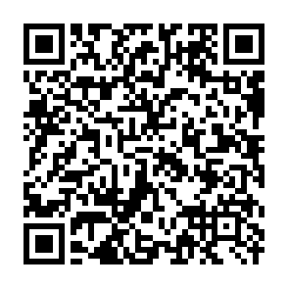
АНО ДПО «Национальный институт качества образования»
Практическое задание № 13
Область качества ОБРАЗОВАТЕЛЬНЫЙ ПРОЦЕСС (3)
«Познавательное развитие» (2).
Показатель 3.2.6. «Формирование представлений об окружающем мире: социальное окружение. культура, история, традиции и ценности».
МДОУ № 95 г. Иваново
Исследование провели: Старший воспитатель: Шанина Н.А.
Научный руководитель: Кузьмина Е.Р., к.п.н.,
руководитель Ивановского отделения АНО ДПО «НИКО»
2025 г.

Slide 3
Цель проведения исследования: повышение уровня качества образования по Показателю 3.2.6. «Формирование представлений об окружающем мире: социальное окружение. культура, история, традиции и ценности».

Slide 4
Задачи: - провести первичное исследование по выявлению уровня качества по показателю 3.2.6. «Формирование представлений об окружающем мире: социальное окружение. культура, история, традиции и ценности»; - по результатам исследования определить существующие проблемы; - составить план по решению выявленных проблем; - реализовать данный план: - провести повторное исследование; - сделать выводы; - подготовить презентацию и видеоролик по результатам исследования.

Slide 5
2. Анализ результатов исследования:
2.1. Выявленные проблемы по показателю 3.2.6. «Формирование представлений об окружающем мире: социальное окружение. культура, история, традиции и ценности».
Документирование: 5.2; 5.4.
Деятельность: 4.2; 4.3; 5.1; 5.2; 5.3; 5.5.
Среда: 4.1; 4.5; 5.1; 5.2; 5.3; 5.4.

Slide 6
2. Анализ результатов исследования:
2.2. Наши успешные результаты
Документирование: 4.1; 4.2; 5.1; 5.3; 5.5; 5.6.
Деятельность: 4.1; 5.4; 5.6
Среда: 4.2;4.3; 4.4;

Slide 7
3. План работы по решению выявленных проблем
(Составляется на основе п.2.1)
План работы по совершенствованию образовательной среды и внедрению научно‑методических подходов к изучению социального мира
Этап 1. Обогащение образовательной среды.
Задачи:
наполнить среду инструментами для научного познания социального мира;
создать условия для систематического наблюдения и фиксации результатов.
Этап 2. Обучение детей методам познания
Задачи:
познакомить воспитанников с элементарными научными методами;
формировать навыки наблюдения, сравнения, фиксации, обобщения.
Этап 3. Интеграция в повседневную деятельность.
Задачи:
сделать исследовательские методы естественной частью жизни группы;
вовлечь родителей и партнёров.
Этап 4. Мониторинг и коррекция
Задачи:
оценить динамику освоения детьми методов познания;
проанализировать эффективность среды и методик.

Slide 8
4. Описание реализации разработанного плана работы по решению выявленных проблем
Реализацию плана начали с первых двух этапов.
Этап 1. Обогащение образовательной среды:
среда была наполнена инструментами для научного познания (развивающие игры, логические задания, материалы для опытов);
созданы условия для систематического наблюдения (ведение дневников наблюдений, использование схем и таблиц для фиксации результатов, фотофиксация экспериментов).
Этап 2. Обучение детей методам познания:
воспитанники познакомились с элементарными научными методами (сравнение, классификация, измерение);
сформированы базовые навыки наблюдения (дети учатся замечать детали, сопоставлять объекты), фиксации (заполнение карточек наблюдений, зарисовки) и обобщения (выводы по итогам мини-экспериментов).

Slide 9
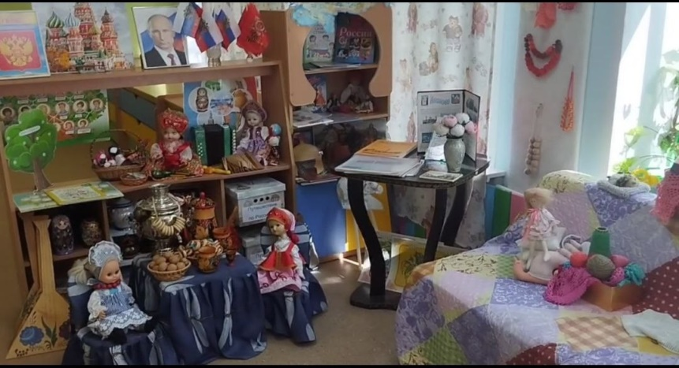
5. Делимся опытом по индикаторам 3 уровня.
В нашей образовательной организации систематически реализуется практика вовлечения воспитанников в празднование значимых событий различного уровня:
государственных праздников РФ (День Победы, День России и др.)
праздников ДОО (День знаний, выпускной, тематические праздники)
семейных праздников (День матери, День семьи, Новый год и др.)
Образовательная работа предусматривает системное формирование у детей представлений о:
многообразии социального мира (люди, профессии, сообщества);
историко‑культурном наследии (традиции, памятники, значимые события);
общественных нормах и правилах взаимодействия;
государственной символике и базовых гражданских ценностях.
В группах существуют центры активности, уголки, где дети самостоятельно и под руководством педагога знакомятся с многообразием социального и культурного мира, с помощью сюжетно-ролевых игр, рассматривания альбомов с фотографиями, реальных предметов, дидактических игр, книг, раскрасок и т.п.
Знакомство с многообразием социального мира является интегрированной, междисциплинарной задачей и пронизывает все образовательные области:
Социально-коммуникативное развитие: сюжетно-ролевые игры : "Семья" (разные составы семей, традиции), "Больница", "Магазин", "Строители" (знакомство с профессиями и взаимосвязями людей).
Познавательное развитие: беседы "Кем работает твой папа?", "Как мы отмечали праздник?", ознакомление с предметным окружением, с социальным миром, с миром природы (как люди разных климатических зон (горцы, жители севера, степняки) взаимодействуют с природой).
Речевое развитие: чтение художественной литературы, обсуждения и беседы, обогащение словаря
Художественно-эстетическое развитие: Рисование / Лепка / Аппликация: На темы "Моя семья", "Люди в национальных костюмах", "Город будущего"; Музыка: Слушание и разучивание песен разных народов, колыбельных, танцевальных мелодий.
Формирование элементарных математических представлений: Счёт в контексте "сколько человек в семье", "сколько профессий задействовано, чтобы построить дом".
https://disk.yandex.ru/d/NPHD6nnFAV4yGQ

Slide 10
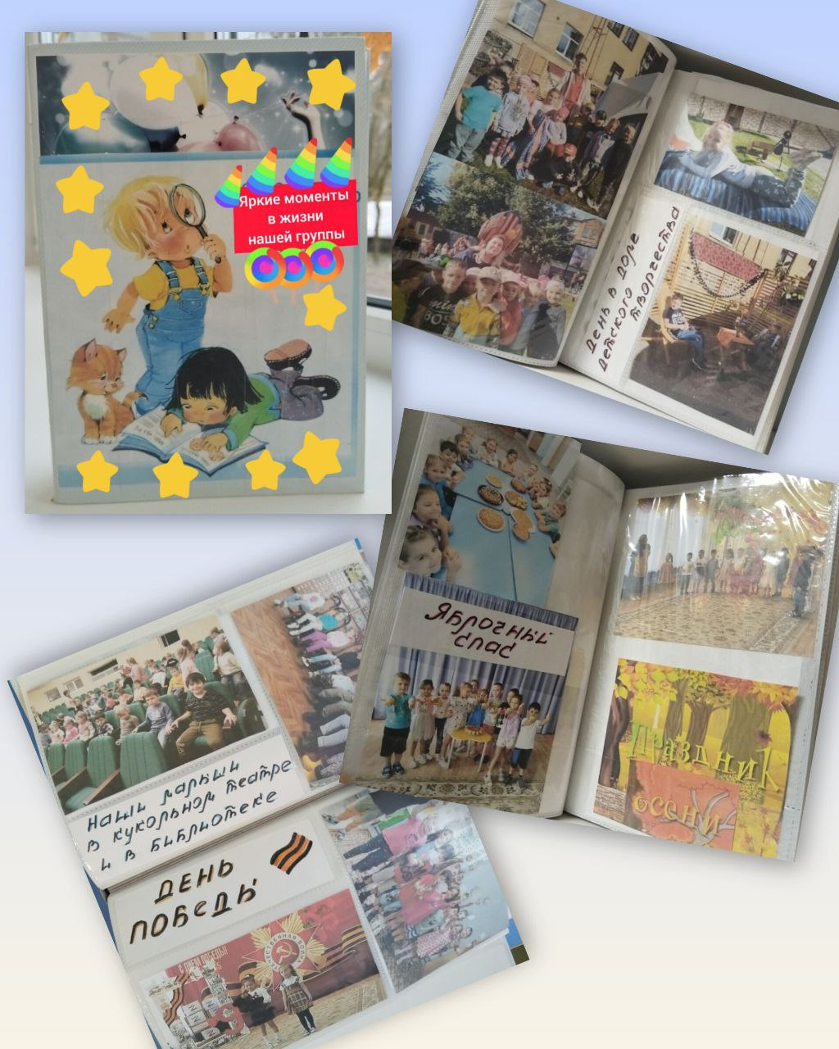
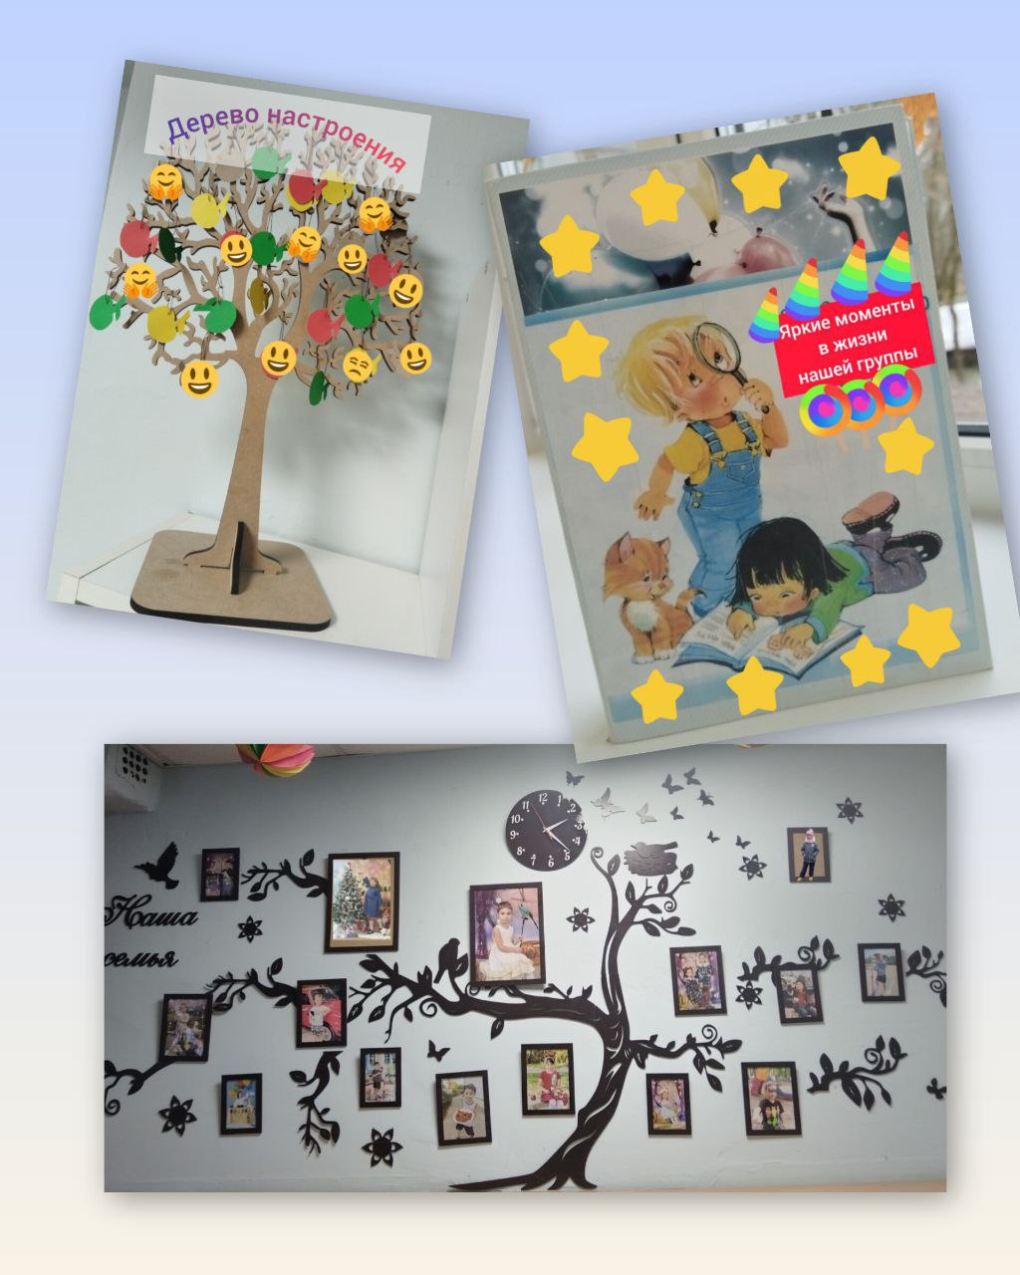
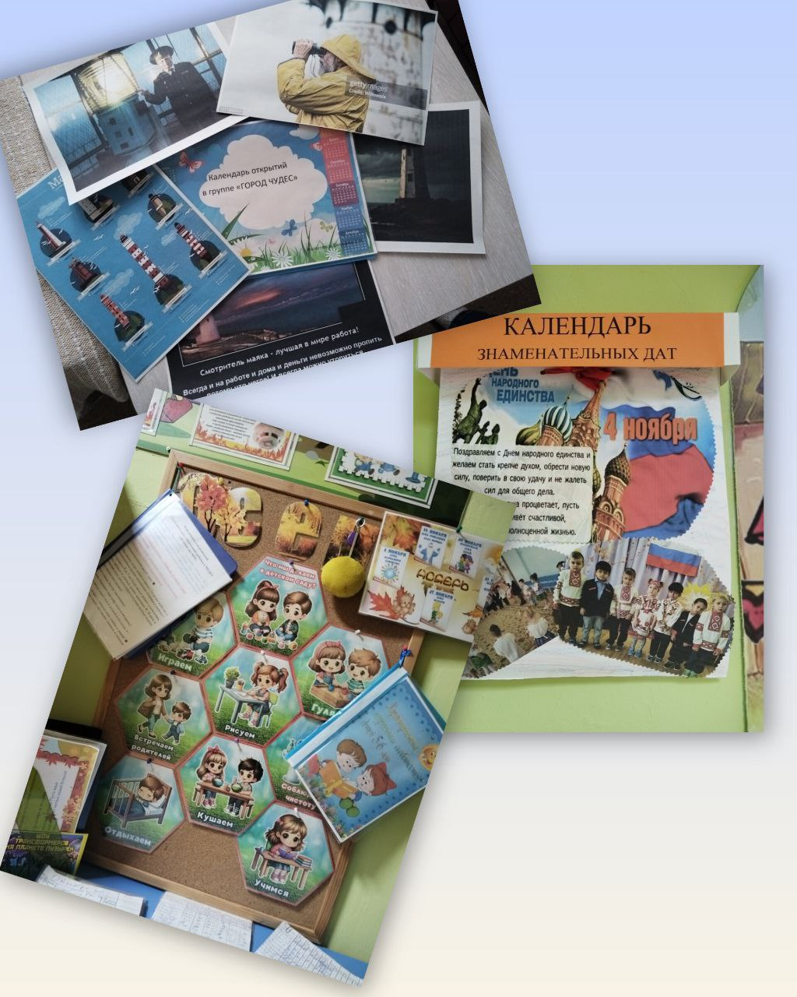
6. Делимся опытом по индикаторам 4 уровня.
Развитие ПСКОМ в группах организовано поэтапно: начиная с восприятия культурных явлений (наблюдение, обсуждение) и заканчивая активной созидательной деятельностью (инициативы, проекты).
Наблюдения за праздниками, выход во Дворец Творчества, в библиотеку и т.п и фиксация в дневнике ярких моментов группы, в календаре знаменательных дат.
Ведение календаря открытий, куда систематически вносятся результаты детских «исследований» — новые знания, впечатления, творческие работы ( Кто работает на маяке?; Что значит твое имя?)
Проект «Иваново – прошлое и настоящее»

Slide 11
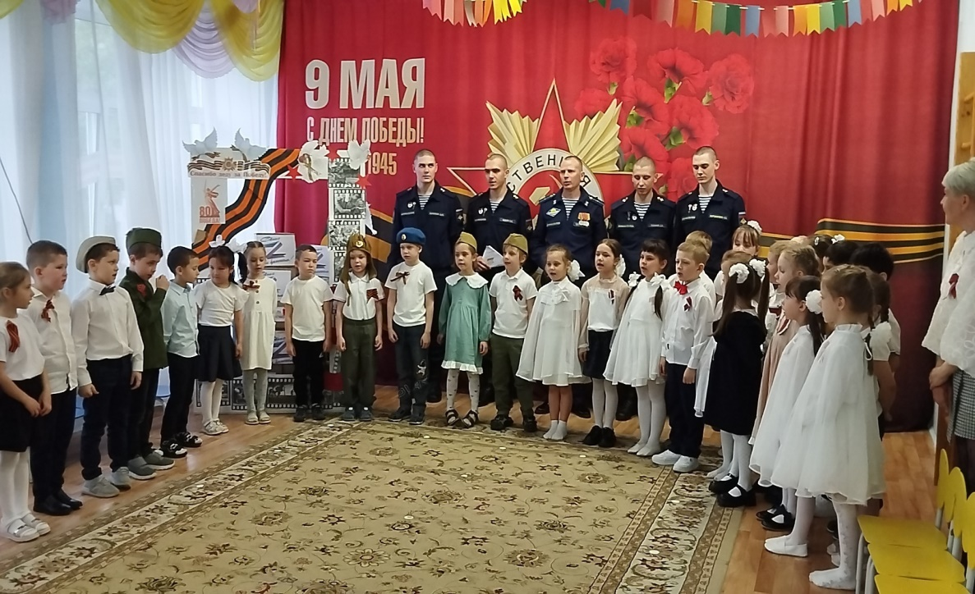
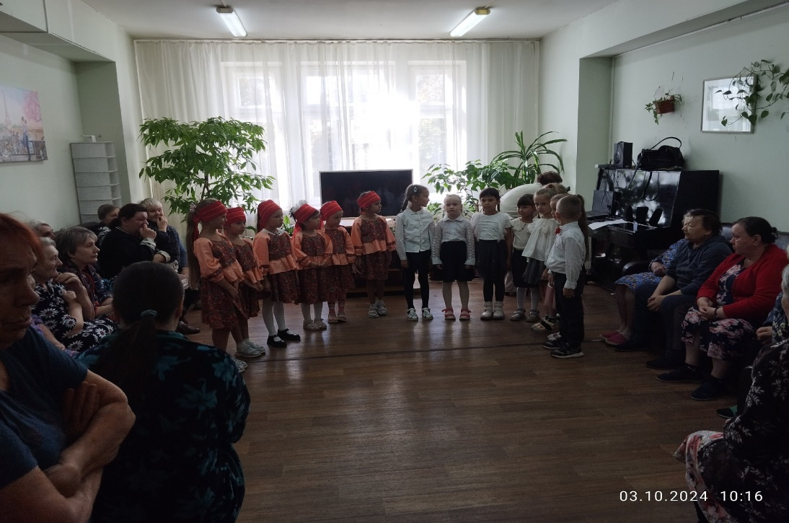
7. Делимся опытом по индикаторам 5 уровня.
Для формирования целостных, глубоких представлений о социальном мире в образовательный процесс вовлекаются внешние партнёры (библиотека, дом престарелых, Дворец творчества, Центр образовательных трендов «Омега»), а также организуются мероприятия с общественной ценностью ( встречи с представителями различных профессий, концерты с участием военнослужащих, мастер-классы для детей с родителями).

Slide 12
8. Чем было полезно для Вас данное исследование?
В ходе исследования мы выявилили «слепые зоны» в работе
Мы чётко увидели, где наши методы недостаточно эффективны:
дети знают отдельные факты о городе и семье, но не видят связей между прошлым и настоящим;
слабо сформированы навыки наблюдения и анализа социальных явлений;
отсутствует система для фиксации детских открытий (зарисовки, записи, коллекции).
Благодаря исследованию мы смогли:
пересмотреть содержание образовательной среды: наполнить её материалами, стимулирующими интерес к социальному миру
обогатить методы работы: наблюдение, сравнение, фиксация, выводы;
усилить партнёрство с семьёй: предложить родителям конкретные способы обсуждения истории, профессий, традиций в быту;
встроить рефлексию в режим дня: утренние круги для обмена наблюдениями, вечерние обсуждения «Что сегодня удивило?».
Наметили инновационные подходы к решению накопившихся задач:
разработать схемы‑подсказки («Что я заметил», «Как это было», «Почему так?»), чтобы научить детей структурировать наблюдения;
создать «Календарь открытий» куда систематически вносятся результаты детских «исследований» — новые знания, впечатления, творческие работы.
интегрировать мини‑исследования в повседневную деятельность («Как люди общались раньше?», «Зачем нужны светофоры?»);

Slide 13







Социальные сети
Сайт
Вдохновение. Дети
vdohnovenie.ru
ТЕЛЕГРАМ-канал Вдохновение. Дети t.me/vdohnovenieDeti
Официальная группа
ВКОНТАКТЕ
Вдохновение. Дети
vk.com/vdohnovenie.deti
Сайт
mkdo.online
mkdo.online

